Slide 1

Rent Buy Car
Base de Dados – 42532
Junho 2022
Tiago Alvim – 95584
Vasco Costa – 97746

Slide 2


Introdução
Comprar, vender e alugar veículos
Registo de clientes e funcionários
Aluguer com registo de danos e em diferentes localizações
Microsoft SQL Server e Visual Studio – visual basic

Slide 3
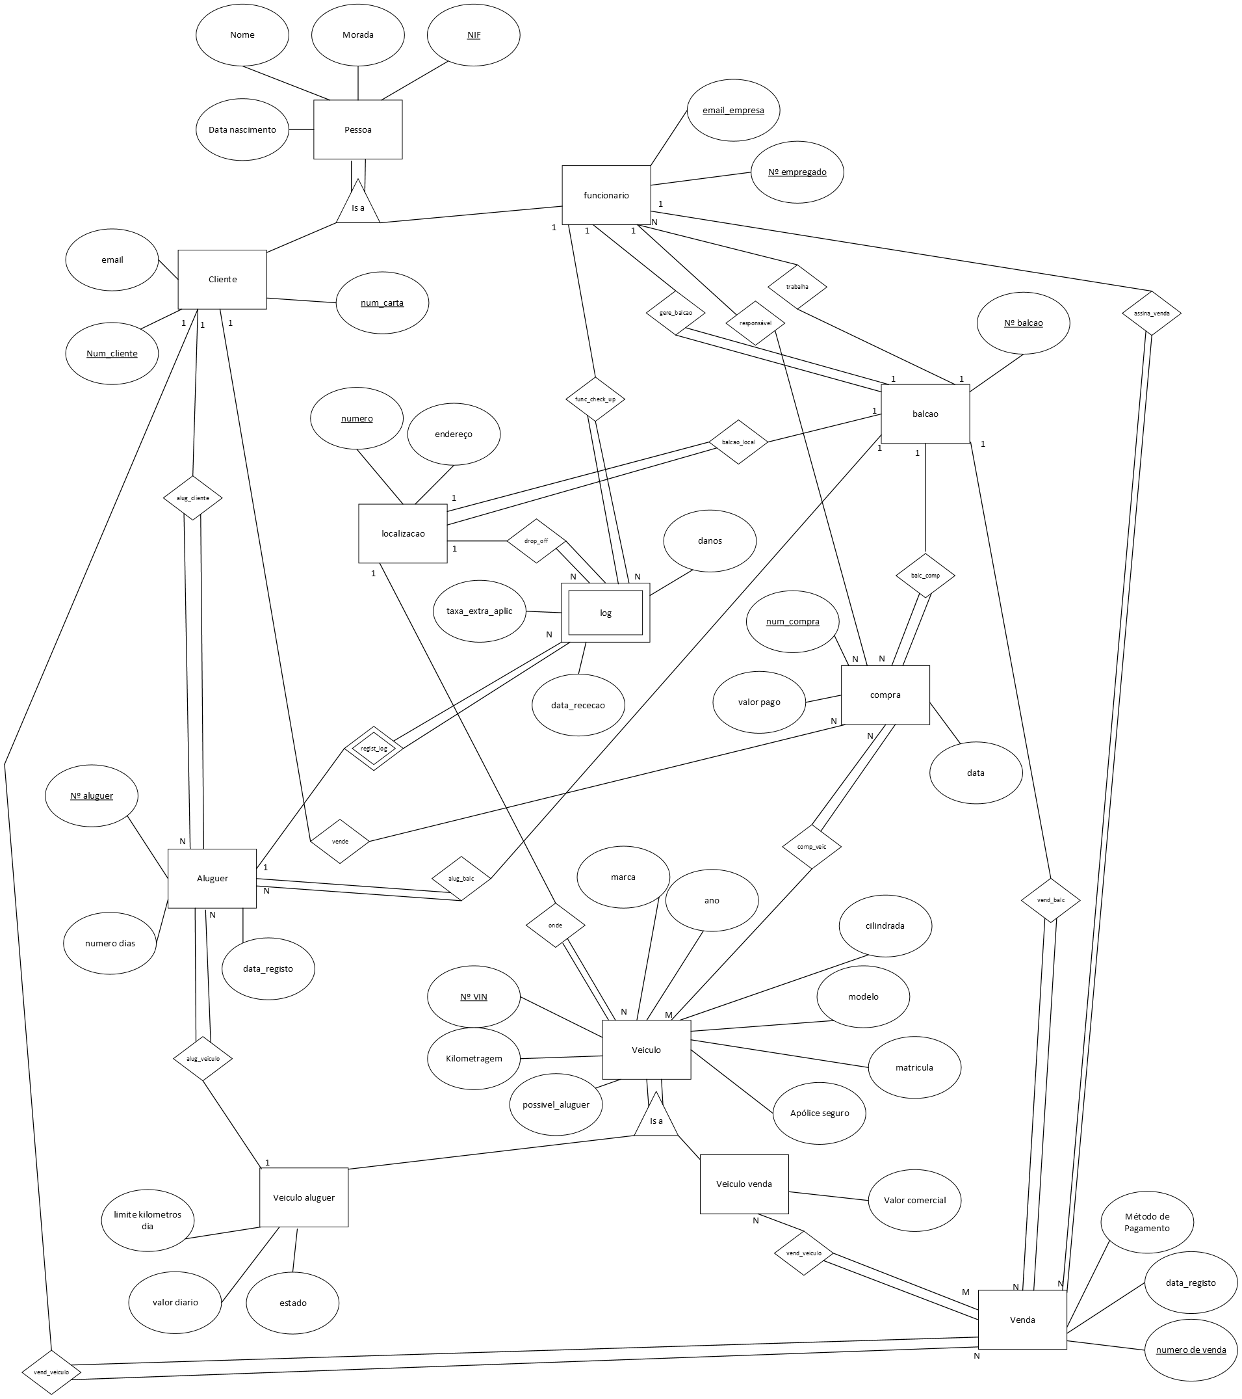
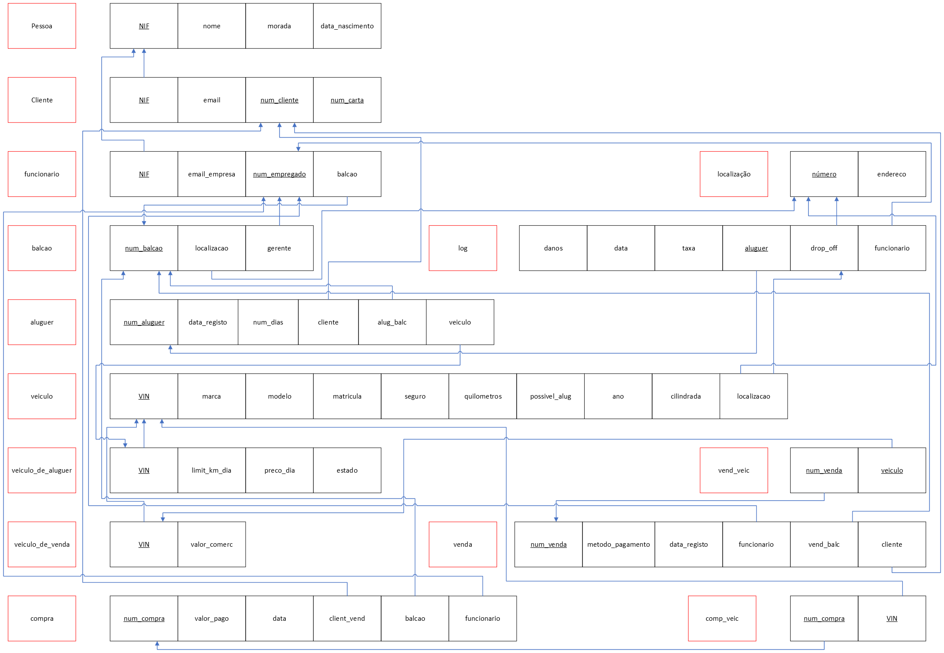
Requisitos
Figura 3 – Esquema relacional
Figura 4 – Diagrama ER

Slide 4
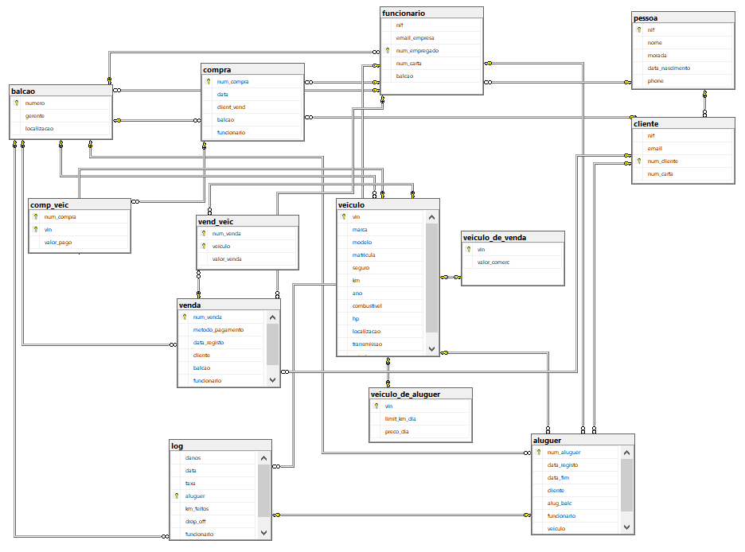
Requisitos
Normalização:
2FN
Figura 5 – Diagrama SQL

Slide 5
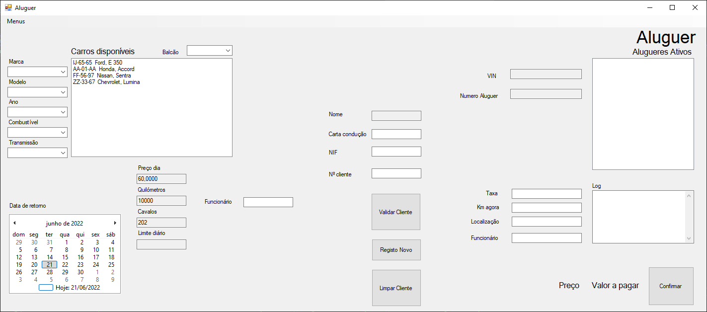
Form1

Slide 6
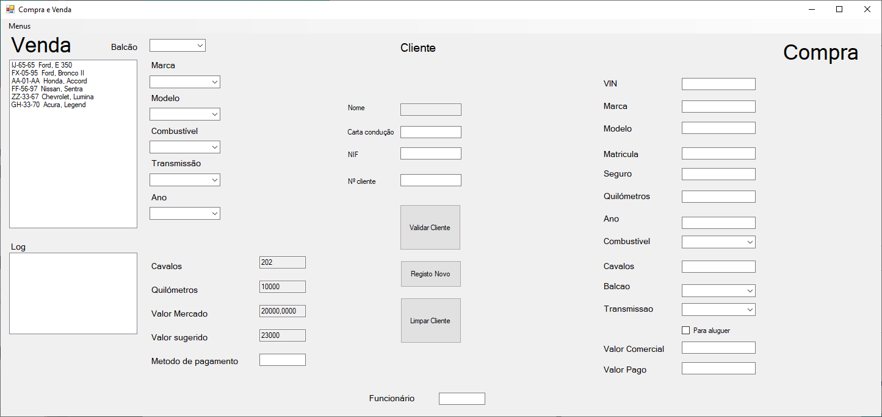
Form2

Slide 7
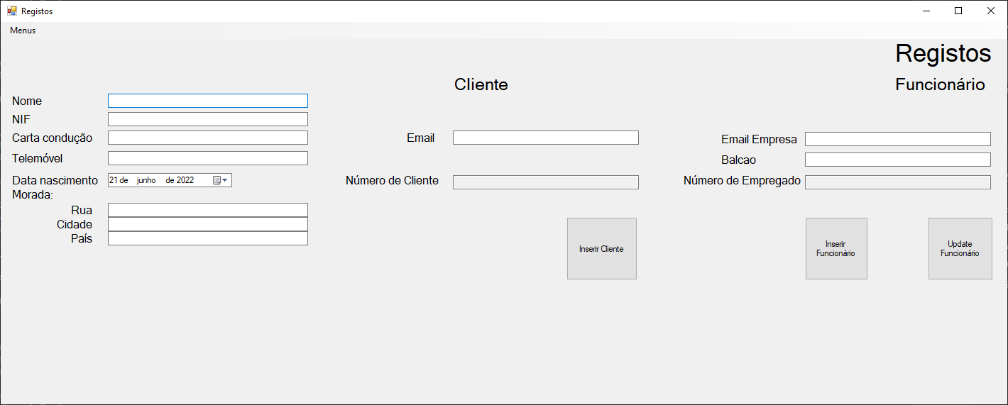
Form3

Slide 8
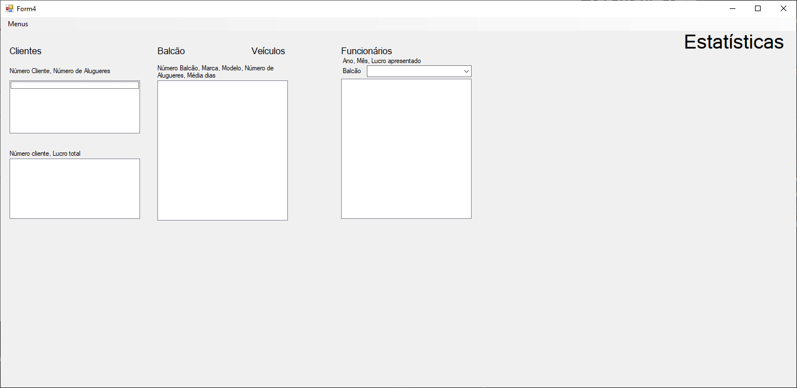
Form4

Slide 9
FIM
Tiago Alvim – 95584
Vasco Costa – 97746

